Slide 1
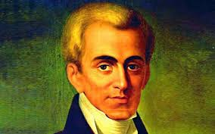
Η ΔΙΑΚΥΒΕΡΝΗΣΗ ΤΟΥ ΚΡΑΤΟΥΣ ΑΠΟ ΤΟΝ ΚΑΠΟΔΙΣΤΡΙΑ
Ο Καποδίστριας ορίστηκε κυβερνήτης της Ελλάδας το 1827 με ψήφισμα της Γ’ Εθνοσυνέλευσης της Τροιζήνας.
Έφτασε στο Ναύπλιο αρχές του1828 όπου του επιφυλάχθηκε αποθεωτική υποδοχή.

Slide 2
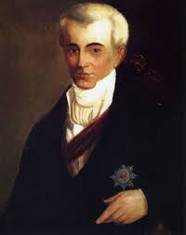
ΟΙ ΣΥΝΘΗΚΕΣ ΑΝΑΛΗΨΗΣ ΤΗΣ ΕΞΟΥΣΙΑΣ
1) Ο λαός βρισκόταν στα όρια της αντοχής του
2) ο Κιουταχής κατείχε τη Στερεά Ελλάδα και ο Ιμπραήμ την Πελοπόννησο.

Slide 3
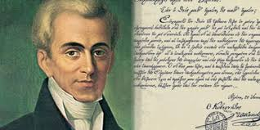
ΟΙ ΕΞΟΥΣΙΕΣ ΤΟΥ ΚΑΠΟΔΙΣΤΡΙΑ
Ο Καποδίστριας ανέλαβε έκτακτες εξουσίες.
Ασκούσε την εκτελεστική και τη νομοθετική εξουσία με τη βοήθεια ενός 27μελούς γνωμοδοτικού οργάνου του ¨Πανελληνίου¨.

Slide 4

Η ΟΙΚΟΝΟΜΙΚΗ ΠΟΛΙΤΙΚΗ ΤΟΥ ΚΑΠΟΔΙΣΤΡΙΑ
Ο Καποδίστριας προσπάθησε πολύ να ανορθώσει τα οικονομικά της χώρας. Ωστόσο είχε να αντιμετωπίσει πολλές δυσκολίες:
1) η φορολογική πολιτική δεν μπορούσε να αποδώσει γιατί δεν υπήρχε η απαραίτητη υποδομή.
2)η χώρα είχε μειωμένη δανειοληπτική ικανότητα αφού και τα εθνικά κτήματα που θα μπορούσαν να χρησιμοποιηθούν ως εγγύηση είχαν υποθηκευτεί για τη σύναψη δανείων.

Slide 5
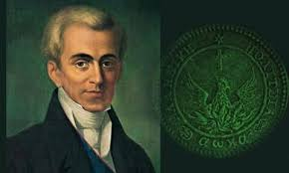
Η ΟΙΚΟΝΟΜΙΚΗ ΠΟΛΙΤΙΚΗ ΤΟΥ ΚΑΠΟΔΙΣΤΡΙΑ
Μπόρεσε ωστόσο ο Καποδίστριας 1) να ιδρύσει Τράπεζα και 2) να κόψει νόμισμα, το ¨φοίνικα¨

Slide 6
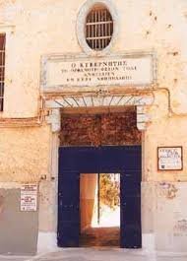
Η ΕΚΠΑΙΔΕΥΤΙΚΗ ΠΟΛΙΤΙΚΗ ΤΟΥ ΚΑΠΟΔΙΣΤΡΙΑ
Ο Καποδίστριας ίδρυσε πολλά σχολεία. Ονομαστό ήταν το Ορφανοτροφείο της Αίγινας, το οποίο αρχικά κάλυπτε τις ανάγκες των ορφανών παιδιών του Αγώνα

Slide 7

Η ΠΟΛΙΤΙΚΗ ΤΟΥ ΚΑΠΟΔΙΣΤΡΙΑ ΣΤΗ ΔΙΚΑΙΟΣΥΝΗ ΚΑΙ ΤΟ ΣΤΡΑΤΟ
Ο Καποδίστριας ίδρυσε δικαστήρια σε κωμοπόλεις(Ειρηνοδικεία) και στις έδρες των νομών( Πρωτοδικεία)
Στο στρατιωτικό τομέα ο Καποδίστριας θέλησε να δημιουργήσει τακτικό στρατό.
Ίδρυσε επίσης τη στρατιωτική σχολή Ευελπίδων από την οποία θα έβγαιναν τα νέα στελέχη του στρατού.

Slide 8
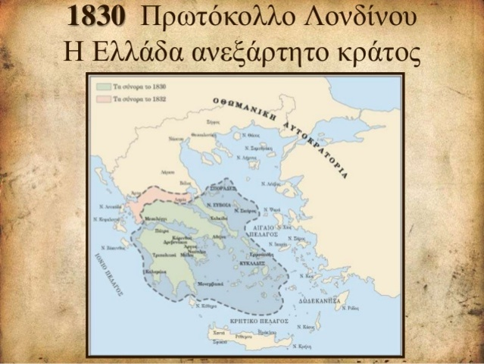
Η ΕΞΩΤΕΡΙΚΗ ΠΟΛΙΤΙΚΗ ΤΟΥ ΚΑΠΟΔΙΣΤΡΙΑ
Στο διπλωματικό τομέα ο Καποδίστριας πέτυχε με τους χειρισμούς του να ρυθμιστούν ευνοϊκά για την Ελλάδα α) ο βαθμός ανεξαρτησίας της και β) τα σύνορά της

Slide 9
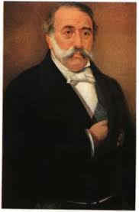
Η ΑΝΤΙΔΡΑΣΗ ΣΤΗΝ ΠΟΛΙΤΙΚΗ ΤΟΥ ΚΑΠΟΔΙΣΤΡΙΑ
Ο συγκεντρωτικός και αυταρχικός χαρακτήρας της διοίκησης Καποδίστρια προκάλεσε την αντίδραση α) των φιλελεύθερων ανθρώπων β) όσων δε συμμετείχαν στην εξουσία γ) των Μ. Δυνάμεων Αγγλίας και Γαλλίας. Η αντιπολίτευση με ηγέτη τον Αλέξανδρο Μαυροκορδάτο και με υποκίνηση από τις Μεγάλες Δυνάμεις όξυνε την κατάσταση.

Slide 10
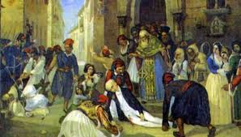
Η ΔΟΛΟΦΟΝΙΑ ΤΟΥ ΚΑΠΟΔΙΣΤΡΙΑ
Ο Καποδίστριας εν τέλει δολοφονήθηκε στις 27 Σεπτεμβρίου 1831 στο Ναύπλιο από συγγενείς του φυλακισμένου Πετρόμπεη Μαυρομιχάλη

